Slide 1
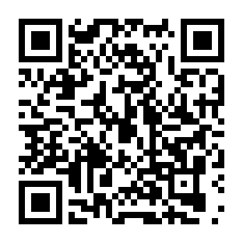
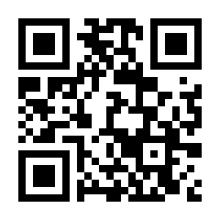
医療的ケア児の家族交流会
ＳＴＡＲＴ
令和４年度、大和市、綾瀬市在住の、在宅酸素、経管栄養等、医療的ケアが必要なお子さんと、そのご家族のためのZoom交流会を開始しました。飲み物片手にリラックスした時間になりました。これからの会を、皆さんで一緒に作っていきませんか。
R4年度
参加者
ご家族
画面越しにお子さんのお顔
も見えました♪
大和市＆綾瀬市
医療的ケア児等
コーディネーター
過ごしやすい地域になるために、
関係機関と連携し、一緒に
考えていきます！
厚木保健福祉事務所大和センター 保健師
お子さんの病気のことはもちろん、 ご家族についても、力になりたいと思っています！お気軽に
ご連絡ください。
ゲスト出演
通所施設職員
（他地域）
日頃から、色んな人に子どものことを知って
もらうことが大切です。
ゲスト出演
訪問看護師
ご本人の体調確認だけでなく、ご家族のサポートもできます。
✿成長した先についてのお話を聞くことができました。
✿日頃のうれしかったことやちょっとした悩みごとを、ざっくばらんに
お話できました。
✿ぜひ、また参加したいです。
との、お声をいただきました！
詳細はホームページをご覧ください。
令和5年度の予定
【方 法】 オンライン開催
【日 時】 ＜１回目＞ R5年7月７日(金) １０：３０～１２：００
＜2回目＞ R5年10月１６日(月) １３：３０～１５：００
＜3回目＞ R6年1月22日(月) １０：３０～１２：００
【内 容】 本会の名前を決めよう（1回目予定）
在宅生活での役立つことやグッズの情報交換 他
災害対策について（備えや避難の情報交換etc…）
【主 催】 神奈川県 厚木保健福祉事務所大和センター
【共 催】 大和市 すくすく子育て課
綾瀬市 障がい福祉課
申込み先QRコード
【発行元】神奈川県厚木保健福祉事務所大和センター
保健福祉課 ０４６－２６１－２９４８

